Slide 1
الصف الرابع الابتدائى
الدرس الرابع
محافظات مصر

Slide 2
محافظات مصر
تقسم مصر إلي محافظات؟
بسبب اتساع مساحة مصر.
27 محافظة

Slide 3
المحافظة:مساحة من الأرض تضم مجموعة من المراكزوالأحياء

Slide 4
تنقسم محافظات مصر إلي
5محافظات محافظات الحدود أو الصحراوية
1-الوادي الجديد
2- مطروح
3-شمال سيناء
4-جنوب سيناء
5-البحر الأحمر

Slide 6
محافظات الوجة القبلي (9 محافظات)
1-الجيزة
2-الفيوم
3-بني سويف
4-المنيا
5-أسيوط 6-سوهاج
7-قنا
8 -الأقصر
9-أسوان

Slide 7
محافظات الوجه البحري (13محافظة)
1-القاهرة
2-الدقهلية
3-الشرقية
4-الغربية
5-المنوفية
6-دمياط
7-القليوبية
8-البحيرة
9-كفر الشيخ
10-الاسكندرية
11-السويس
12-الاسماعيلية
13-بورسعيد

Slide 8
عاصمة مصر؟
القاهرة
بم تفسر :اختيار القاهرة عاصمة لمصر علي مر العصور؟
بسبب موقعها المتميز بين الوجه البحري والوجه القبلي.
يوجد في القاهرة أثار قلعة صلاح الدين-الكنيسة المعلقة-مسجد عمرو بن العاص
وزارات وزارة التربية والتعليم
مراكز (صناعية\تجارية\ثقافية)

Slide 9
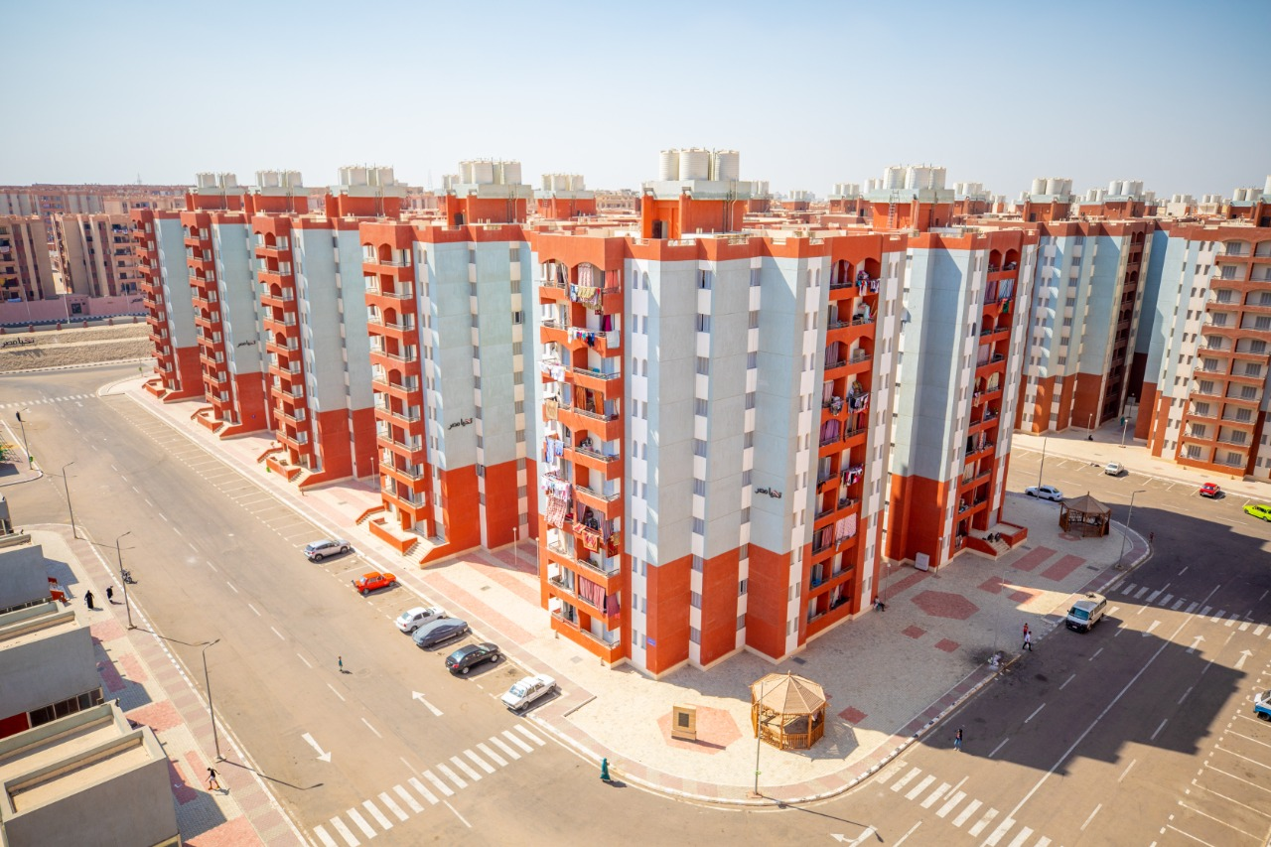
الدولة تهتم بتطوير القاهرة
مشروعات لتطوير القاهرة

Slide 10
حي السيدة زينب

Slide 11
محور روض الفرج

Slide 12
العاصمة الإدارية الجديدة

Slide 13
بم تفسر انشاء عاصمة جديدة لمصر؟
لتخفيف الضغط السكاني عن القاهرة

Slide 14
أكبر محافظة في مصر
الوادي الجديد

Slide 15
أصغر محافظة في مصر
دمياط

